Slide 1
ПРОЕКТ
Воздух и вода –
наши лучшие друзья!
Автор: воспитатель детского сада
№ 34 Красногвардейского района
Колгатина Наталья Викторовна

Slide 2
Основа проекта
Задачи:
расширять и уточнять представление детей о воде и воздухе.
воспитывать гуманное отношение ко всему живому, учить правильному поведению в породной среде, закладывать основы экологической культуры личности.
Развивать экологическое мышление и творческое воображение в процессе опытнической и исследовательской деятельности детей.
Совершенствовать характер содержание обобщенных способов обследования предметов с помощью системы сенсорных эталонов.
Учить детей проявлять инициативу и любознательность с

Slide 3
Краткая информация о проекте
Предмет: ознакомление с окружающим миром.
Участники проекта: педагоги, дети группы, родители.
Краткая аннотация проекта: данный проект используется в работе с детьми 4-6 лет на занятиях по ознакомления с окружающим, развитием речи, творческой и свободной деятельности.
Вид проекта: исследовательское - творческое.
Проблемные вопросы: для чего нужна вода и воздух?
Почему воду и воздух надо беречь?
Учебные вопросы: Какие явления природы вы знаете?
Где находиться вода, воздух?
Состояние воды?
Для чего нужна вода и воздух?
Продолжительность проекта: 3 месяца.

Slide 4
Ожидаемый результат
После завершения проекта дети будут знать элементарные сведения о природных явлениях связанных с водой и движением воздуха.
Смогут: устанавливать причинно следственные связи между состоянием предмета и жизнедеятельностью человека.
Научаться: проводить элементарные опыты с водой, воздухом для определения их свойств.
Будет оформлен уголок настроения.

Slide 5
 | сроки | мероприятия | примечание
И Ю Н Ь | 1 неделя 2 неделя 3 неделя 4 неделя | Сбор материала. Наблюдение за водой. опыты с водой. Занятие «Где живет Капитошка» Развлечение: «День воздушного шара» | Рассматривание картин, иллюстраций Приложение: фото, картотека опытов. Фото, приложение
И Ю Л Ь | 1 неделя 2 неделя 3 неделя 4 неделя | Сбор материала. Наблюдение за воздухом. Опыты с воздухом. Занятие «Ветер» Развлечение «День мыльных пузырей» | Рассматривание картин, иллюстраций. Приложение, фото, картотека опытов. Приложение. Приложение, фото.
А В Г У С т | 1 неделя 2 неделя 3 неделя 4 неделя | Систематизация материала Игры с водой и воздухом. Занятие «Волшебные загадки» Конкурс на разработку уголка Настроения для родителей и детей. Оформление уголка настроения | Оформление папки Приложение, фото Приложение Приложение, фото.

Slide 9
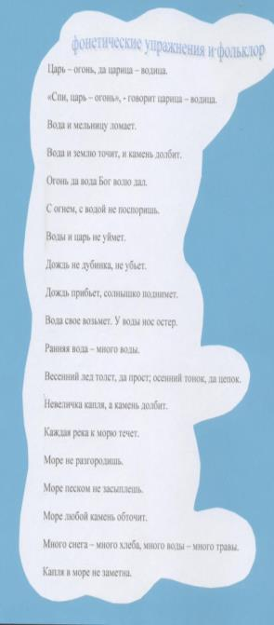

Slide 10
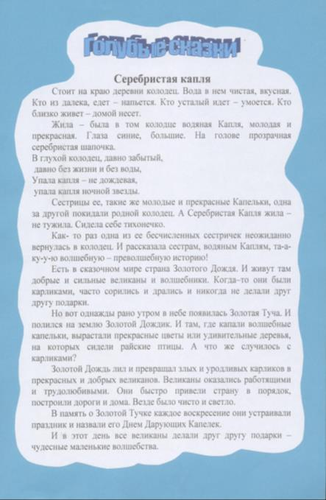

Slide 12
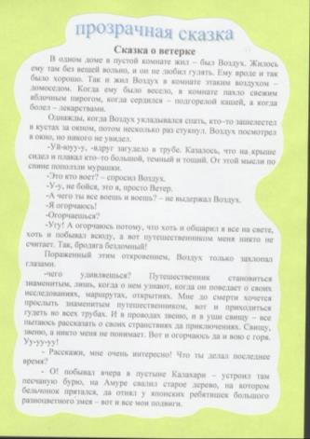

Slide 14
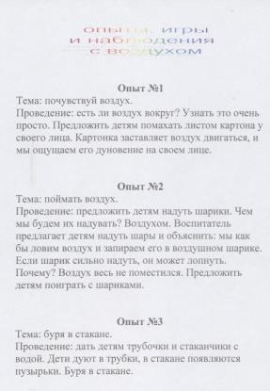
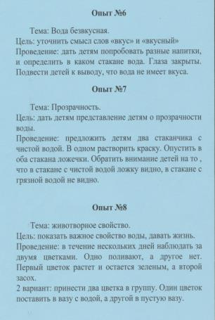

Slide 16
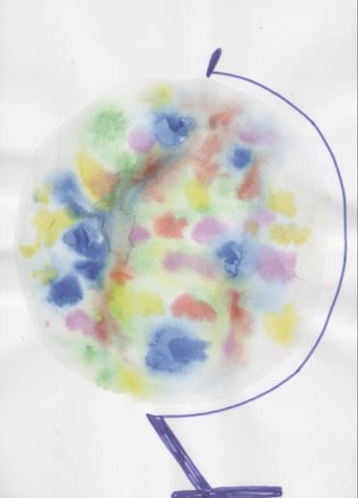
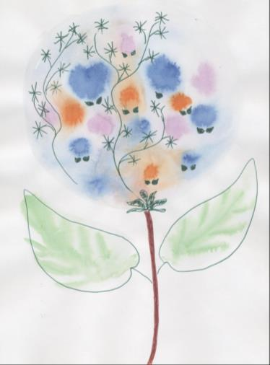
Работы детей в рамках проекта.

Slide 17
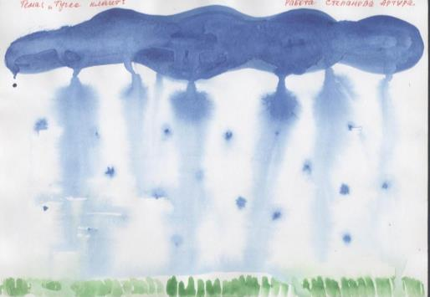
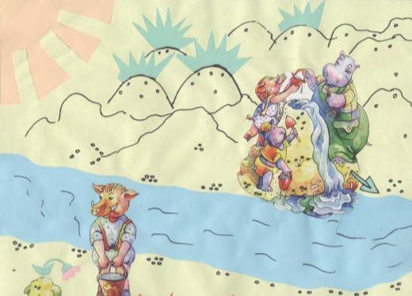

Slide 18
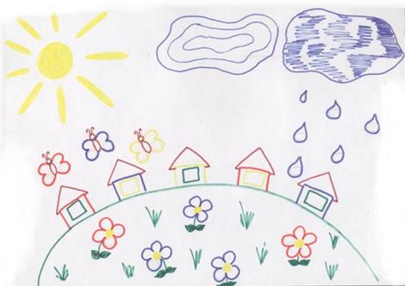
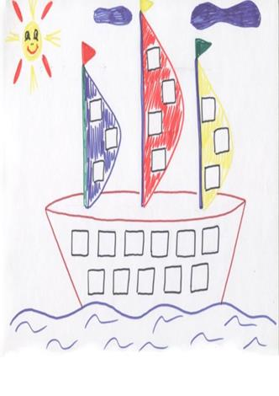
Эскизы уголка настроения

Slide 19
До новых встреч !

